Slide 1

LĨNH VỰC PHÁT TRIỂN THẨM MỸ
CHỦ ĐỀ: TRƯỜNG MẦM NON
ĐỀ TÀI: LÀM QUEN CHỮ CÁI O, Ô, Ơ
ĐỐI TƯỢNG: MẪU GIÁO 5-6 TUỔI
THỜI GIAN : 25 – 30 PHÚT

Slide 2



Slide 3

Hoạt động 2: Hướng dẫn thực hiện

Slide 4

qu¶ bãng

Slide 5
qu¶ bãng

Slide 6
O

Slide 7
O
O
O

Slide 8

C« gi¸o

Slide 9
C« gi¸o

Slide 10
«

Slide 11
«
Ô
«

Slide 12
So sánh chữ O và Ô
Giống nhau:
o o

Slide 13
Khác nhau
o
«

Slide 14

l¸ cê

Slide 15
l¸ cê

Slide 16
¬

Slide 17
¬
Ơ
¬

Slide 18
So sánh chữ O và Ơ
o
o

Slide 19
KHÁC NHAU
o
¬

Slide 20
«
o
¥

Slide 21
o « ¬

Slide 22
Hoạt động 3: Trò chơi

Slide 23




HOẠT ĐỘNG 3:
LUYỆN TẬP TRÒ CHƠI VỚI CHỮ CÁI
Trò chơi rung chuông vàng

Slide 24

Câu hỏi 1:
Nét cong tròn khép kín(O) đó là chữ gì ?
o
2. ơ
3. ô

Slide 25
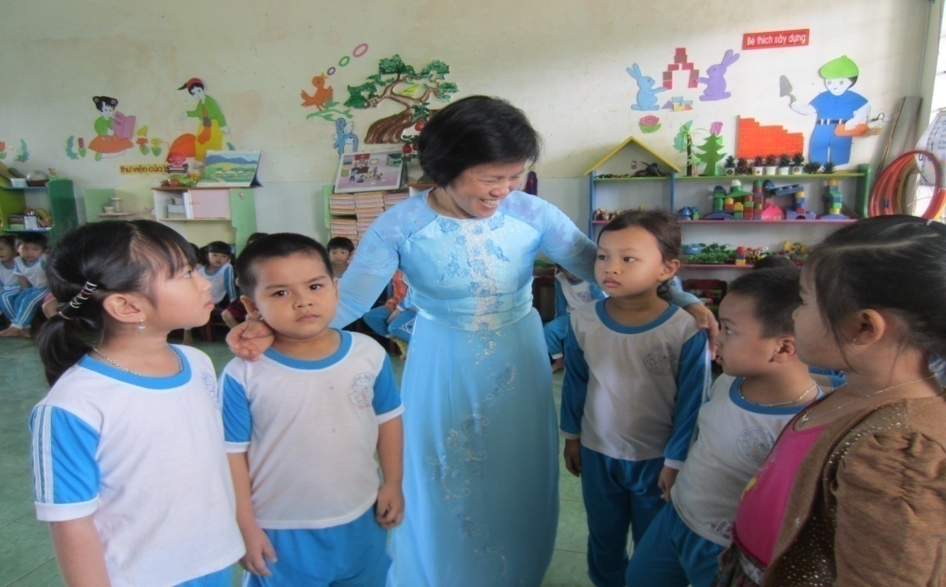
CÂU HỎI 2:
Trong từ c... giáo còn thiếu chữ cái gì?
o
1
ô
2
ơ
3

Slide 26

Câu hỏi 3: Lúc trẻ mình đen mượt mà
Về già mình trắng chính là tôi đây.
Là gì?
Sîi tãc

Slide 27

Trò chơi 2: Tìm đúng nhà
Cách chơi:
+ Phát cho mỗi trẻ mỗi thẻ chữ cái.
+ Cô vẽ 3 chữ cái “O, Ô, Ơ” và cho trẻ đi vòng tròn hát bài hát “Trời nắng trời mưa”. Khi có hiệu lệnh của cô “tìm nhà - tìm nhà”, các con về đúng nhà của mình với chữ cái trên tay.
- Luật chơi: Bạn nào không về đúng nhà thì bị phạt hát 1 bài.

Slide 28
Tiết học đến đây là kết thúc
Xin chân thành cảm ơn!

